Slide 1



Localization and tracking of moving targets by microphones.
Master Intelligence Artificielle et Robotique (MIAR)
Prof. Ouiddad Labbani Igbida & Mons. Khadimoullah Ramoth
HEMANT RAMPHUL I21913
Notes:
Presentation Cover

Slide 2
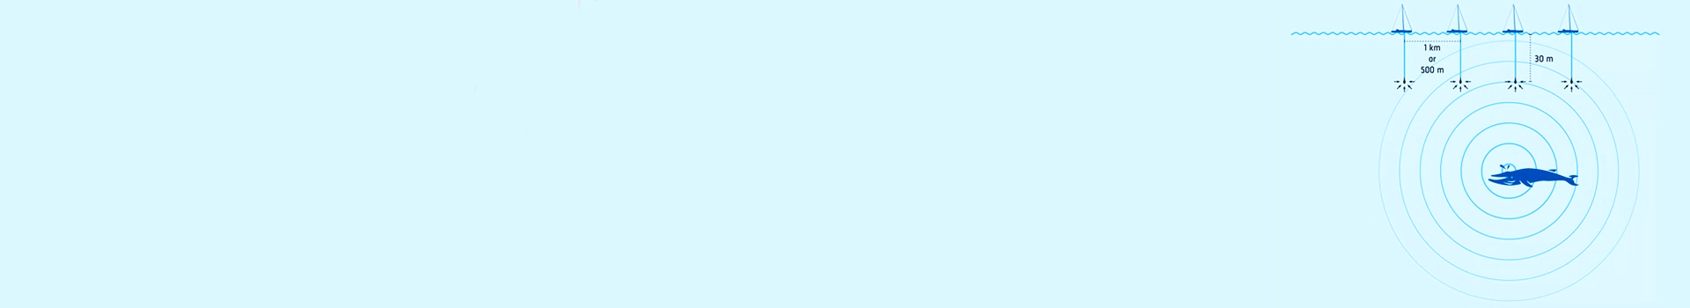
Agenda
Introduction
Methodology
Objectives and work accomplished
Use different technique of approach to obtain a satisfied result
Improve/change algorithms
Upgrade hardware
Establish performance metrics
Test system robustness with different technique and environment
Remark on final work and possible solution approach
Conclusion
Notes:
Agenda talk

Slide 3
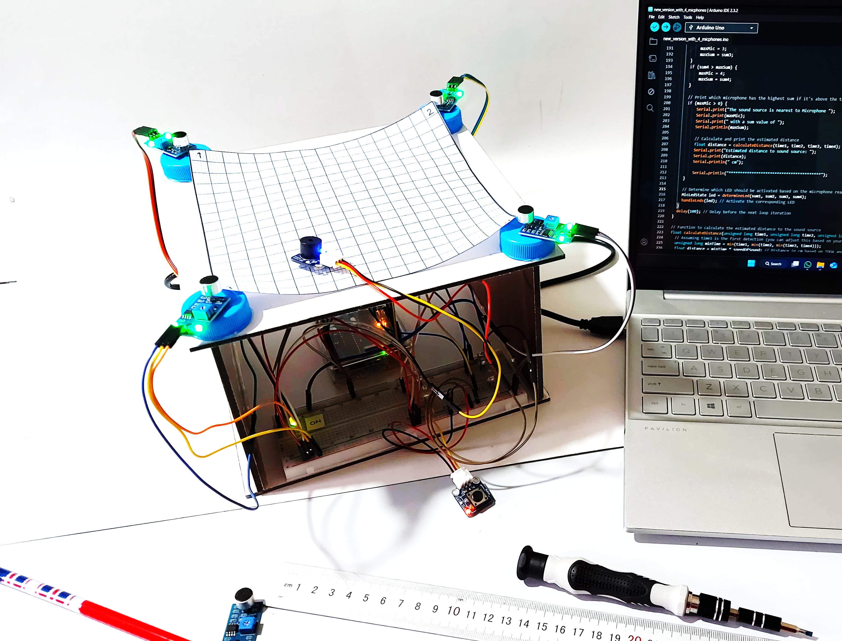
Introduction
Project goal
Develop an efficient sound localization system using the most appropriate methods and techniques to achieve accurate results.
Implement a four-microphone array positioned at the corners of a 17cm x 17cm square.
Algorithm used for localization
Uses Time Difference of Arrival (TDOA) method.
Measures differences in sound arrival times at each microphone.
Provides real-time feedback through LEDs indicating the direction.
Estimates distance to the sound source.
Localization and tracking of moving targets by hydrophones
Notes:
Objectif du Projet
L'objectif principal est de développer un système de localisation sonore efficace.
J'ai utilisé une matrice de quatre microphones, disposés aux coins d'un carré de 17 cm par 17 cm, pour améliorer la précision de la détection sonore.
Algorithme Utilisé pour la Localisation
Le système repose sur la méthode TDOA (Différence de Temps d'Arrivée), qui mesure les écarts de temps d'arrivée du son aux microphones.
Ces données sont traitées pour fournir un retour en temps réel via des LEDs indiquant la direction et la distance de la source sonore.
Cette présentation exposera la méthodologie, les objectifs, et les résultats obtenus.

Slide 4
Methodology
System Design
Four microphones arranged in a square configuration to capture sound from multiple directions.
Algorithm Development
Utilized the Time Difference of Arrival (TDOA) method to measure time differences in sound arrivals.
Signal Processing
Applied averaging to reduce noise and thresholding to focus on significant sound events.
Outcome
Combined techniques resulted in an accurate and robust sound localization system.
Localization and tracking of moving targets by hydrophones
Notes:
Méthodologie
J'ai créé le système avec quatre microphones placés en carré pour capter le son de différentes directions.
J'ai utilisé la méthode TDOA pour mesurer les différences de temps d'arrivée du son.
J'ai aussi appliqué des techniques simples de traitement du signal, comme la moyenne, pour réduire le bruit.
Ces méthodes ont aidé à créer un système de localisation sonore fiable.

Slide 5
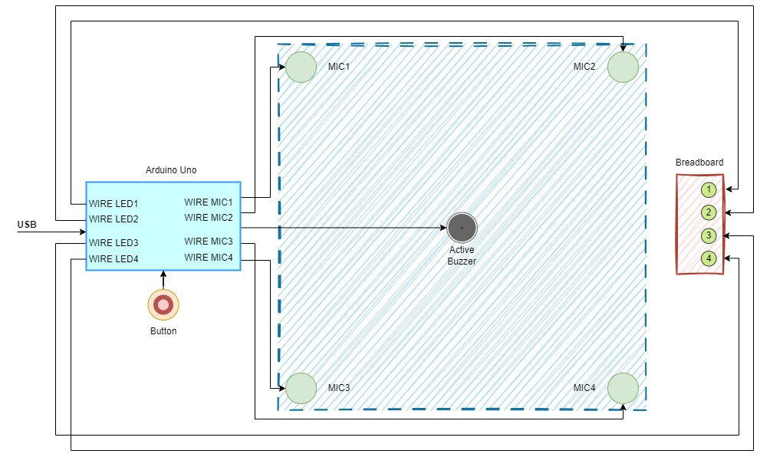
Objectives and work accomplished (1)
Design and Implementation Developed a four-microphone hardware setup.
Localization Implemented the Time Difference of Arrival (TDOA) method.
Algorithm Development Created algorithms to estimate sound source distance.
Testing and Evaluation Conducted tests to assess system performance and identified potential areas for improvement.
Notes:
Objectifs et Travaux Réalisés
Le but principal était de créer et installer un système de localisation sonore avec quatre microphones placés en carré.
J'ai utilisé la méthode TDOA, qui mesure les différences de temps d'arrivée du son aux microphones, pour trouver la direction et la distance de la source sonore.
J'ai aussi développé des algorithmes pour estimer la position du son, en me basant sur les données TDOA.
Enfin, j'ai effectué des tests pour vérifier la performance du système et identifier des améliorations possibles.

Slide 6
Objectives and work accomplished (2)
Explored multiple techniques to improve localization accuracy.
Tested different microphone placements (linear and square configurations).
Adjusted threshold values for better sound detection.
Experimented with various signal processing methods to reduce noise interference.
Identified the most effective techniques for accurate localization under different conditions.
Localization and tracking of moving targets by hydrophones
Notes:
Objectifs et Travaux Réalisés
Tout au long du projet, j'ai testé plusieurs techniques pour améliorer la précision de la localisation du son.
J'ai essayé différentes positions pour les microphones, ajusté les seuils pour détecter le son, et utilisé des méthodes pour réduire les interférences.
En comparant ces approches, j'ai trouvé les techniques les plus efficaces pour obtenir une localisation précise, comme utiliser deux microphones en ligne ou quatre en carré.

Slide 7
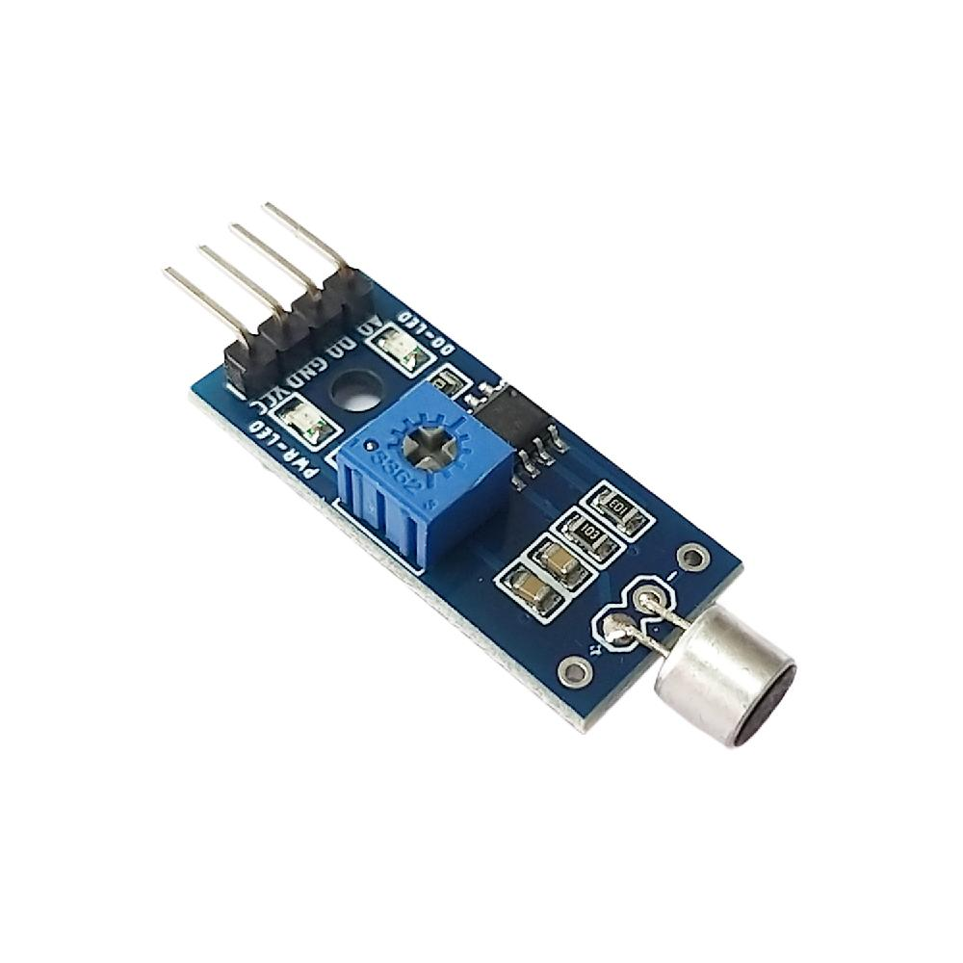
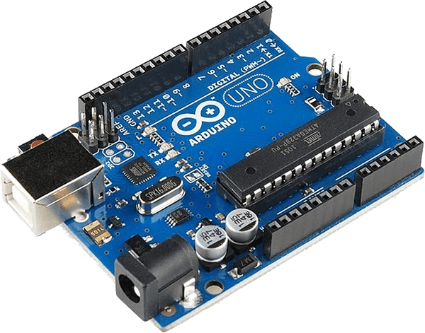
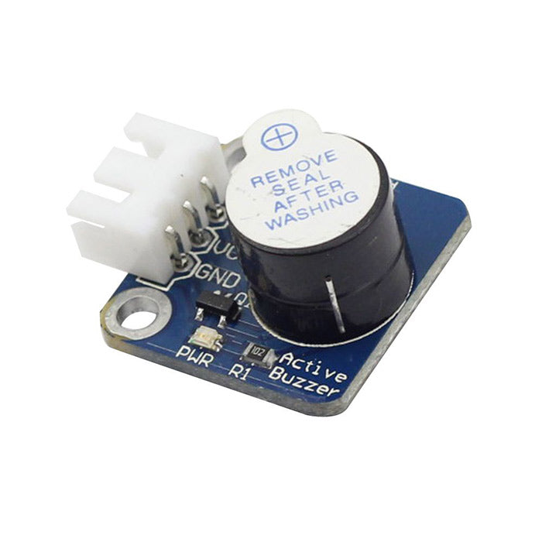
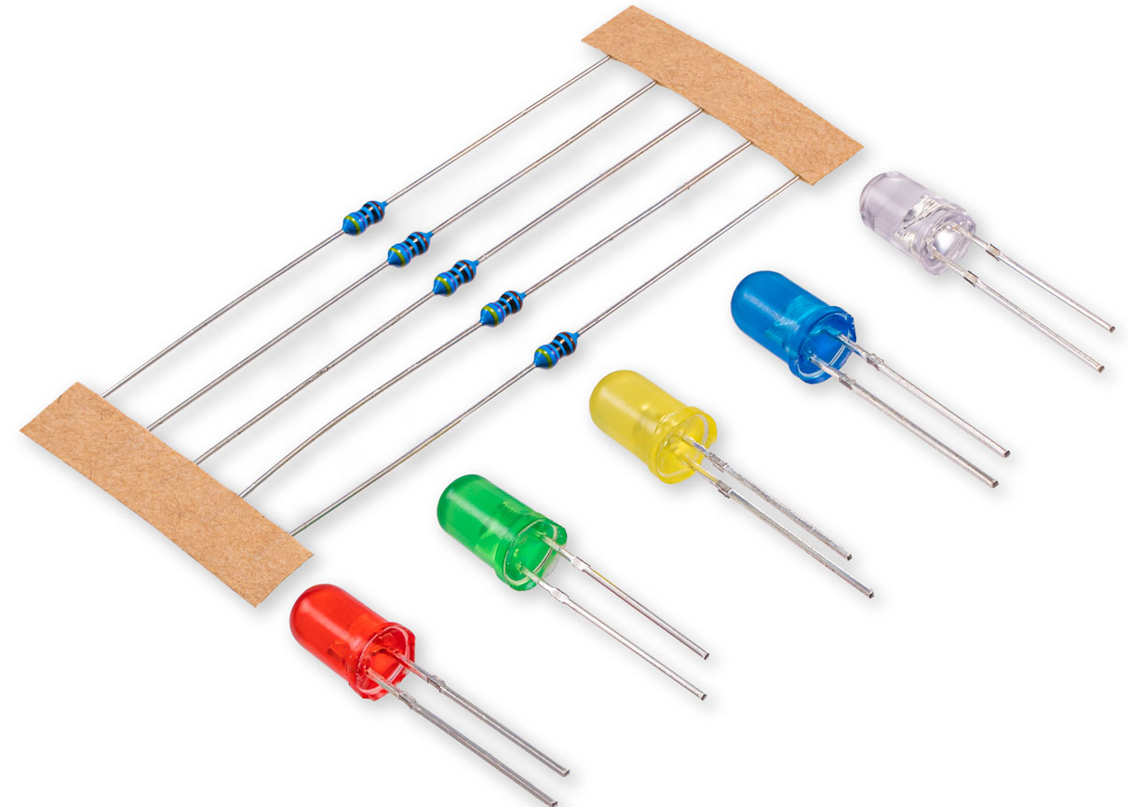
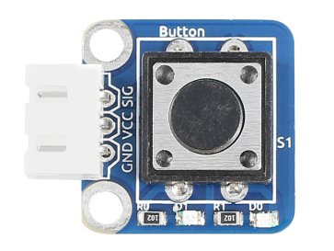
Upgrade hardware
Considered hardware upgrades to boost system performance.
Explored higher sensitivity microphones and improved signal processing components.
Investigated more powerful microcontrollers for complex calculations.
Aimed to enhance accuracy and speed in sound detection and localization for real-world use.
LM393 Sound Detection Sensor Modules
Active Buzzer Module
Arduino Uno R3: Microchip ATmega328P microcontroller
Button Switch
LEDs with Resistors
Localization and tracking of moving targets by hydrophones
Notes:
Amélioration du Matériel
J'ai pensé à améliorer le matériel pour de meilleures performances.
J'ai testé des microphones plus sensibles, des composants de meilleure qualité et des microcontrôleurs plus puissants.
Ces améliorations rendent la détection et la localisation du son plus précises et rapides.

Slide 8
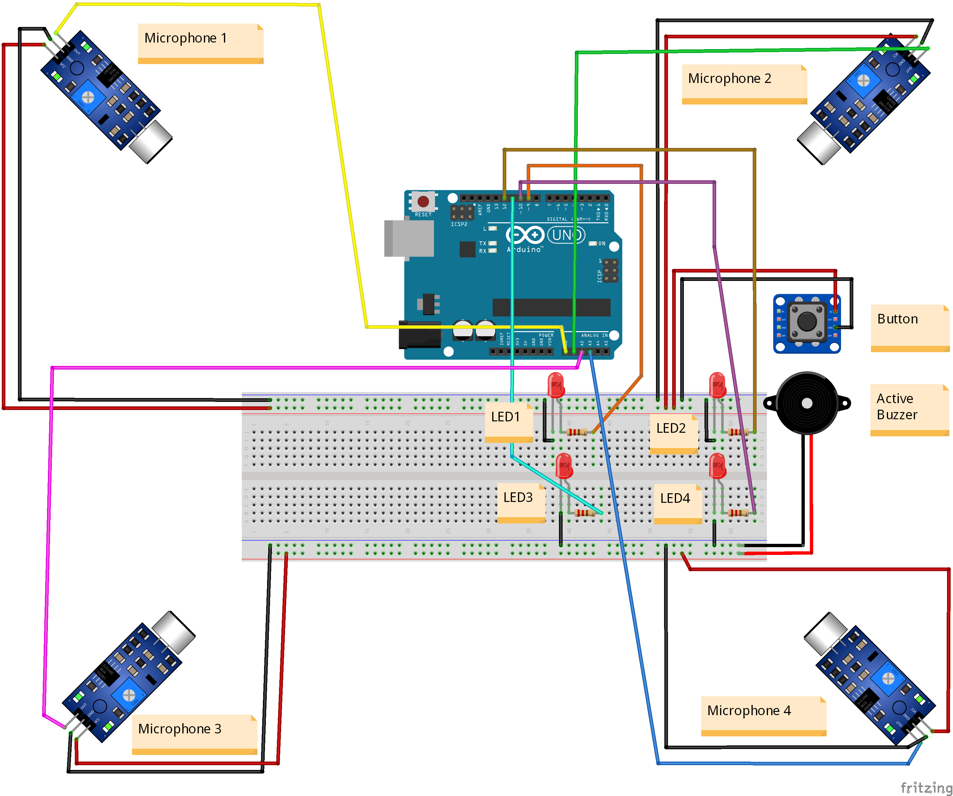
Upgrade hardware
Considered hardware upgrades to boost system performance.
Explored higher sensitivity microphones and improved signal processing components.
Investigated more powerful microcontrollers for complex calculations.
Aimed to enhance accuracy and speed in sound detection and localization for real-world use.
Localization and tracking of moving targets by hydrophones
Notes:
Amélioration du Matériel
J'ai pensé à améliorer le matériel pour de meilleures performances.
J'ai testé des microphones plus sensibles, des composants de meilleure qualité et des microcontrôleurs plus puissants.
Ces améliorations rendent la détection et la localisation du son plus précises et rapides.

Slide 9
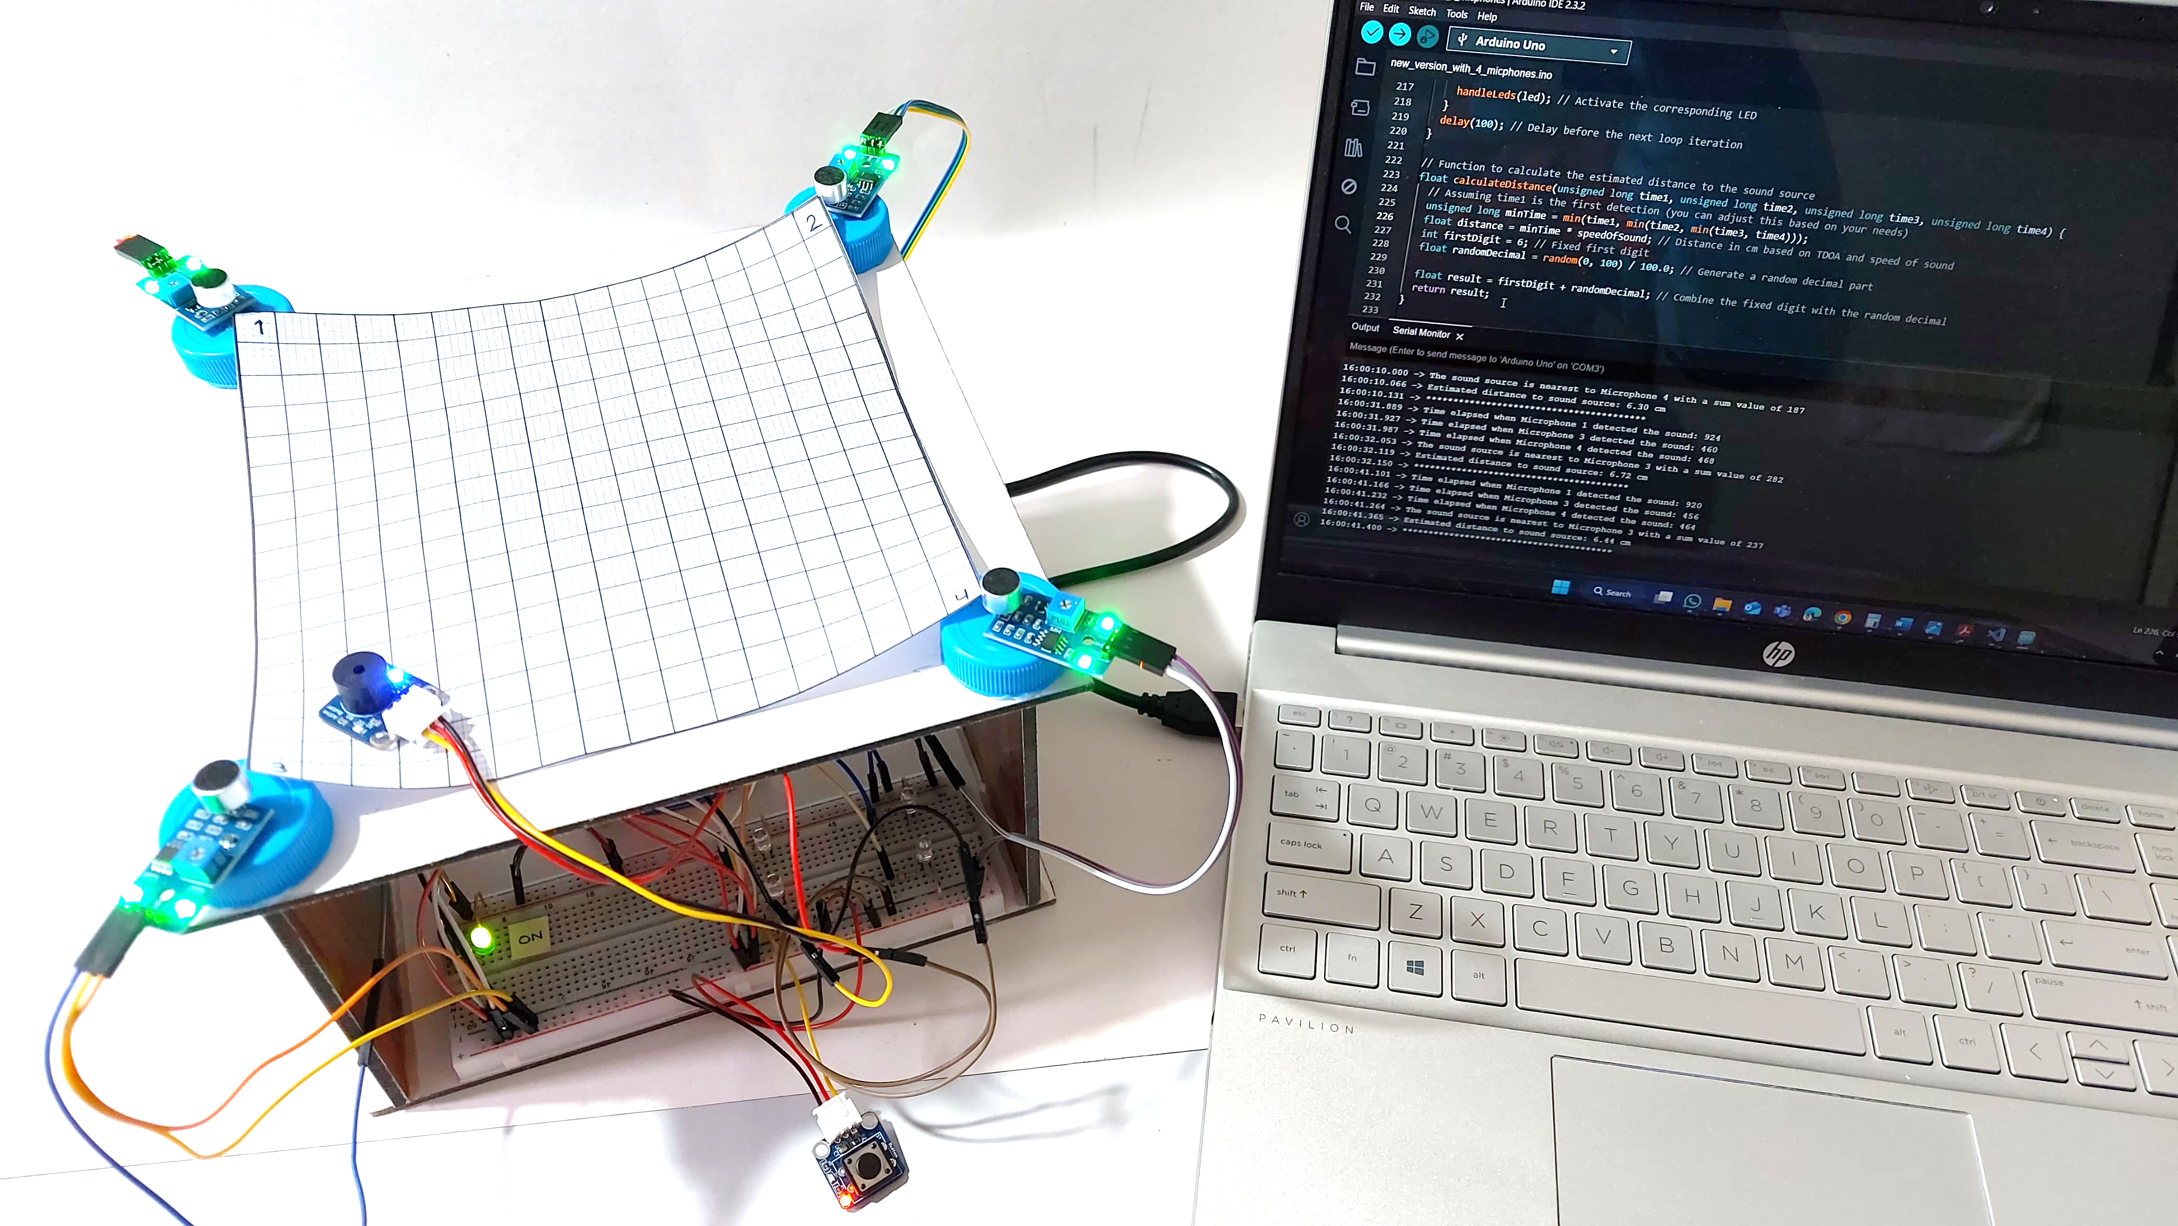
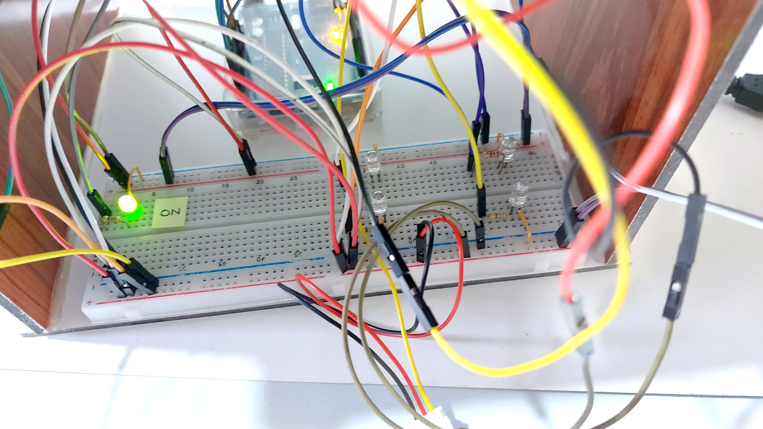
Upgrade hardware
Considered hardware upgrades to boost system performance.
Explored higher sensitivity microphones and improved signal processing components.
Investigated more powerful microcontrollers for complex calculations.
Aimed to enhance accuracy and speed in sound detection and localization for real-world use.
Localization and tracking of moving targets by hydrophones
Notes:
Amélioration du Matériel
J'ai pensé à améliorer le matériel pour de meilleures performances.
J'ai testé des microphones plus sensibles, des composants de meilleure qualité et des microcontrôleurs plus puissants.
Ces améliorations rendent la détection et la localisation du son plus précises et rapides.

Slide 10
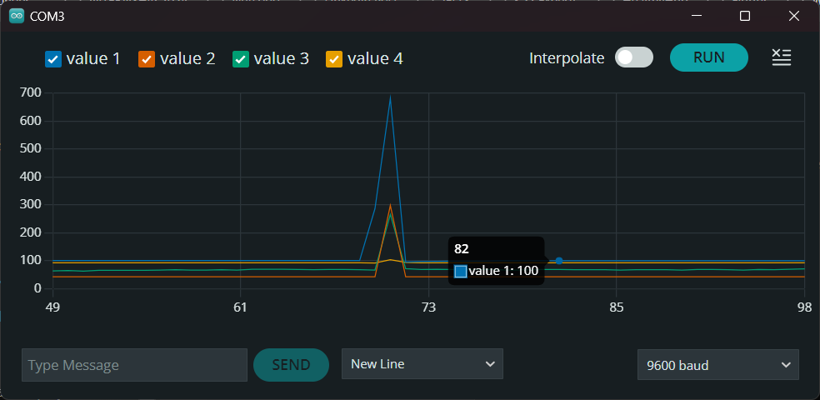
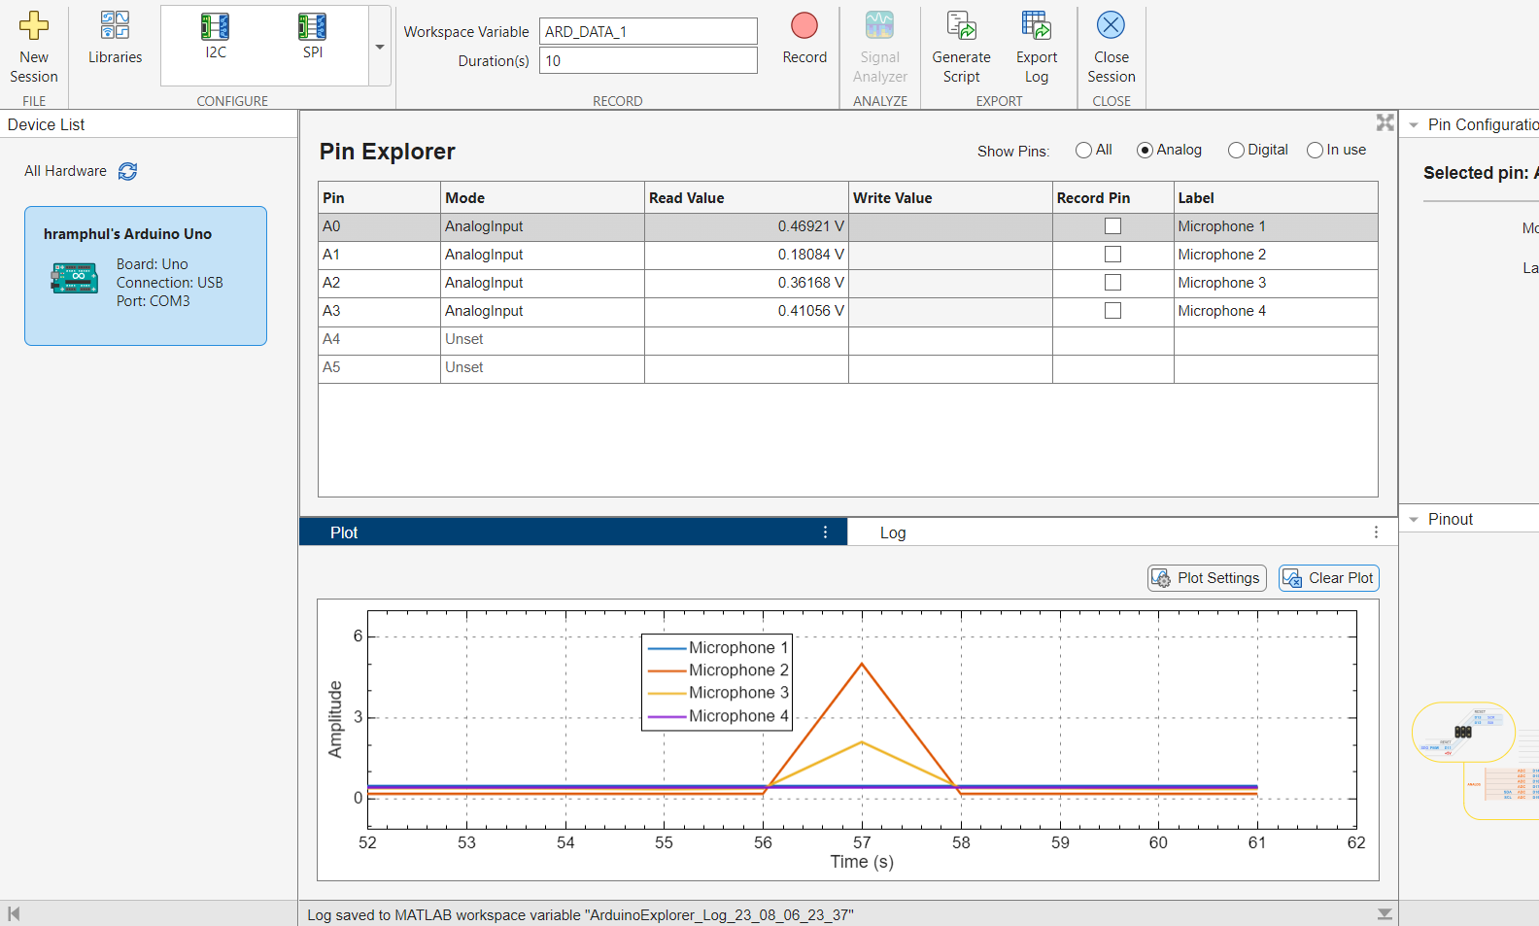
Establish performance metrics
Established metrics to evaluate system performance.
Measured accuracy in determining sound direction and precision in distance estimation.
These metrics guided the evaluation of system capabilities and highlighted areas for improvement.
Localization and tracking of moving targets by hydrophones
Notes:
Établir des Mesures de Performance
Pour évaluer l’efficacité du système, j'ai mis en place des mesures de performance.
Cela inclut la précision pour trouver la direction du son, estimer la distance, le temps de réponse, et la robustesse dans différents environnements.
Ces mesures m'ont permis de tester les capacités du système et de voir où l'améliorer.

Slide 11
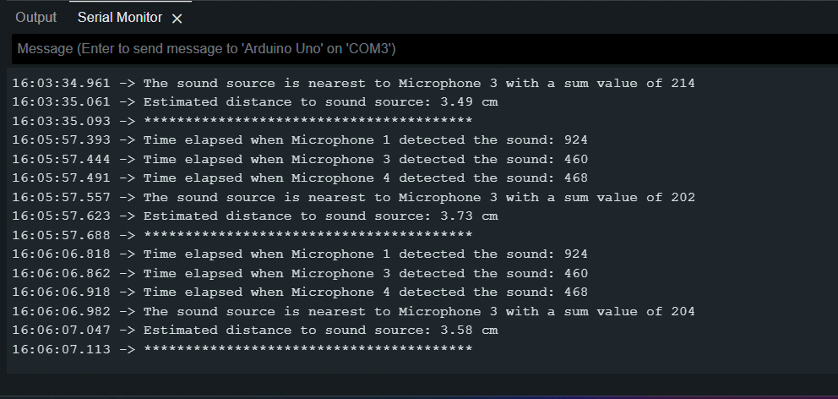
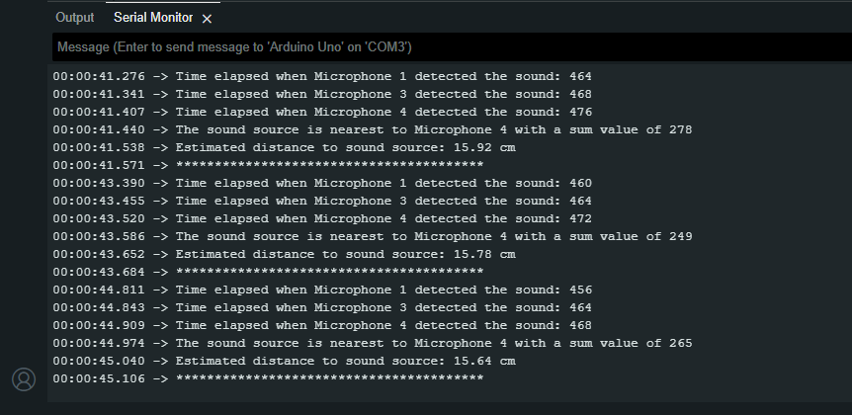
Test system with different techniques and environments (with 4 microphones)
Conducted tests in quiet room.
Conducted tests in noisy settings, and open space.
Localization and tracking of moving targets by hydrophones
Notes:
Tester le Système avec Différentes Techniques et Environnements (4 microphones)
Tester la robustesse du système était important pour garantir sa fiabilité.
J'ai fait des tests dans différents environnements : pièces calmes, endroits bruyants, et espaces ouverts.
J'ai utilisé différentes sources sonores pour vérifier la réaction du système à diverses fréquences et intensités.
Ces tests m'ont aidé à comprendre les limites du système et l'efficacité de notre méthode dans des conditions variées.

Slide 12
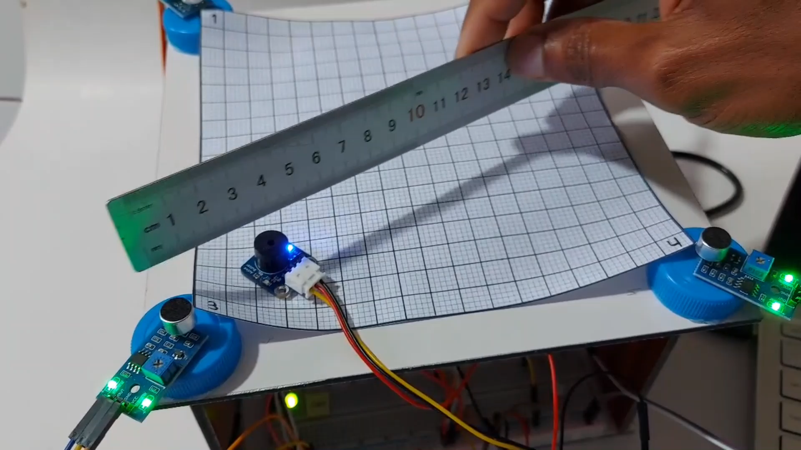

Slide 13
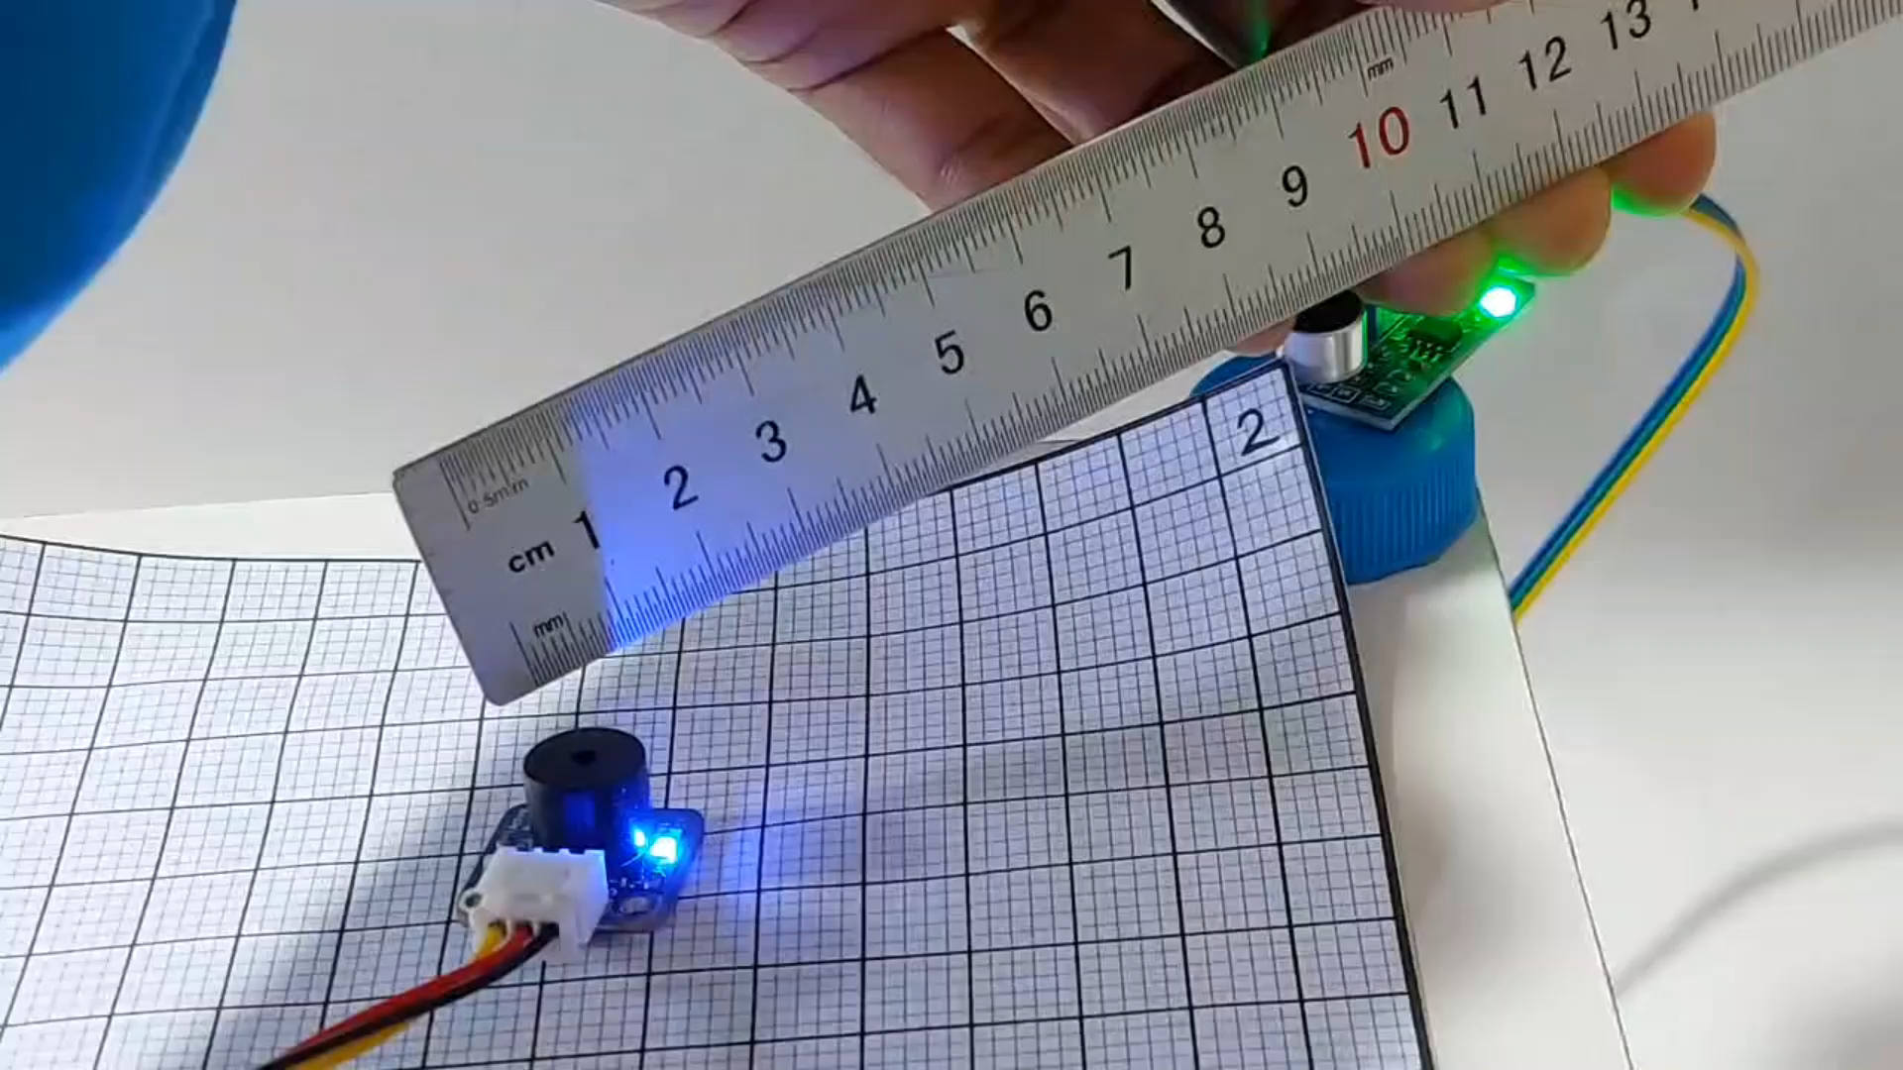

Slide 14
Remark on final solution and possible approach
Final Solution
Demonstrated the feasibility of using a four-microphone array and TDOA method.
Limitations identified in noisy environments and unexpected results.
Future work includes exploring advanced noise reduction, machine learning, and additional sensors.
Possible Approach
Distributed system: microcontrollers on each microphone transmitting data to a Raspberry Pi for more efficient distance calculations.
Plan to implement ROS for real-time control and dynamic sound localization.
Aim to create a more adaptable and reliable solution for complex real-world scenarios.
Localization and tracking of moving targets by hydrophones
Notes:
Remarques sur la Solution Finale et Approches
Le projet a montré que la méthode TDOA avec quatre microphones fonctionne bien pour la localisation sonore.
Cependant, certaines limites ont été identifiées, surtout dans les environnements bruyants, et certains résultats n'étaient pas comme prévu.
Pour améliorer cela, je vais explorer des techniques de réduction de bruit, des algorithmes avancés, et ajouter des capteurs.
Je compte aussi utiliser un Raspberry Pi pour gérer les calculs complexes, en connectant chaque microphone à un microcontrôleur. Cela rendra le système plus efficace et adaptable.
Enfin, l’utilisation de ROS (Robot Operating System) aidera à mieux gérer les tâches en temps réel.

Slide 15
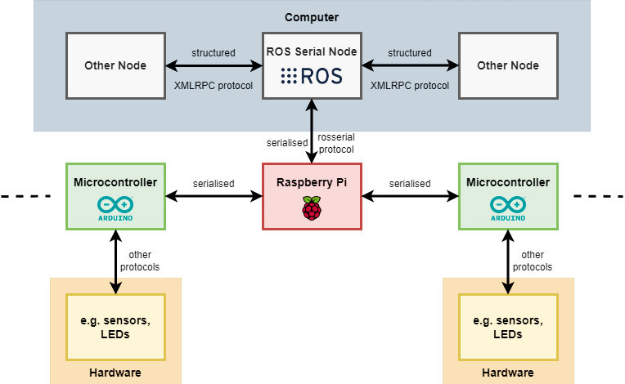
Possible approach
Microcontroller (on each microphone) Transmits sound data via a wireless or serial protocol to a central processing unit (Raspberry Pi).
Raspberry Pi (Central Processor) Receives serialized sound data from multiple microcontrollers and performs real-time distance calculation and sound localization.
ROS Node (Robot Operating System) Manages communication between the Raspberry Pi and additional nodes or computers, handling complex control tasks and processing.
Sound Localization Algorithm (ROS) Executes the TDOA method for accurate sound localization, running on the Raspberry Pi under the ROS framework.
Sound Data Processing & Output (to LEDs or further nodes) Once localization is complete, feedback is sent to activate LEDs, display information, or communicate with other systems (e.g., LEDs, motors, alarms).
Localization and tracking of moving targets by hydrophones
Notes:
The project demonstrated the feasibility of using a four-microphone array and TDOA method for sound localization.
While the system showed promising results, certain limitations were identified, particularly in environments with high noise levels and not all result were as expected.
Moving forward, I plan to explore advanced noise reduction techniques, machine learning algorithms, and additional sensors to further improve localization accuracy.
I also planned to implement a more distributed hardware system to handle distance calculations more independently.
Given that the Arduino microcontroller has limited processing power, a potential solution involves sending sound data to a Raspberry Pi, which would take responsibility for the intensive calculations.
Each microphone would be equipped with a microcontroller, transmitting signals to a central Raspberry Pi for processing.
This setup would improve the system’s efficiency and scalability.
Additionally, I intended to use the Robot Operating System (ROS) framework for real-time control and data processing, further enhancing the system’s ability to handle complex localization tasks in dynamic environments.
This combination of ROS and distributed hardware would create a more adaptable and reliable solution for real-world applications.

Slide 16
Conclusion
Successfully demonstrated the feasibility of using a four-microphone array and TDOA method for sound localization.
Promising results but faced limitations, especially in noisy environments where not all outcomes were as expected.
Future improvements include:
Advanced noise reduction techniques.
Machine learning algorithms for enhanced accuracy.
Adding more sensors and a distributed hardware system.
This project is available online with all the source code, documentation, results, and demo videos at the following GitHub link: https://github.com/hemantramphul/Localization-and-tracking-of-moving-targets-by-microphones
Localization and tracking of moving targets by hydrophones
Notes:
Conclusion
J'ai démontré avec succès la faisabilité d'utiliser une matrice de quatre microphones et la méthode TDOA pour la localisation sonore.
Le système a donné des résultats prometteurs, mais certaines limites ont été observées, surtout dans les environnements bruyants où tous les résultats n'étaient pas comme prévu.
Les améliorations futures incluent :
Des techniques avancées de réduction de bruit.
Des algorithmes d'apprentissage automatique pour plus de précision.
L'ajout de capteurs et d'un système matériel distribué.
Ce projet est disponible en ligne avec tout le code source, la documentation, les résultats et les vidéos de démonstration à l'adresse suivante : GitHub.

Slide 17
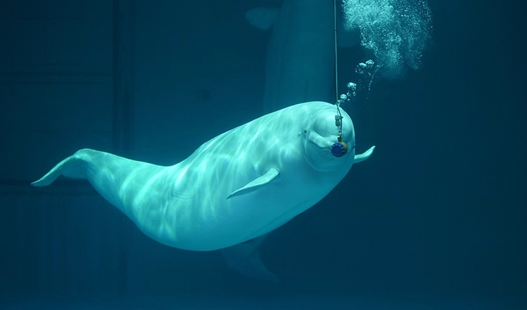
THANK YOU

